Slide 1
Diagrama de Classes

Slide 2
Objetivos
Prover respostas para as seguintes perguntas:
Em um nível alto de abstração, que objetos constituem o sistema em questão?
Quais são as classes candidatas?
Como as classes do sistema estão relacionadas entre si?
Quais são as responsabilidades de cada classe?

Slide 3
Modelo de Classes de Análise (Análise do Domínio)
Representa termos do domínio do negócio.
Idéias, coisas, e conceitos no mundo real.
Descreve o problema representado pelo sistema a ser desenvolvido, sem considerar características da solução a ser utilizada.

Slide 4

Classes
Uma classe descreve seus objetos através de atributos e operações.
Atributos correspondem às informações que um objeto armazena.
Operações correspondem às ações que um objeto sabe realizar.
Detalhamento utilizado depende do estágio de desenvolvimento e do nível de abstração desejado.

Slide 5
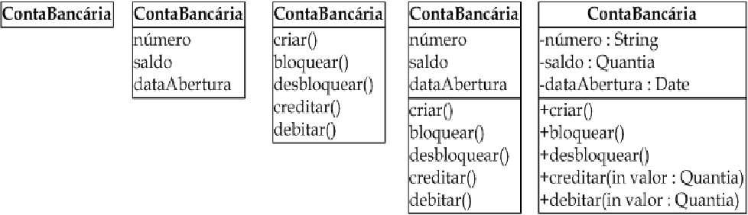
Exemplo

Slide 6
Associações
Para representar o fato de que objetos podem se relacionar uns com os outros, utilizamos associações.
Uma associação representa relacionamentos que são formados entre objetos durante a execução do sistema.
Embora as associações sejam representadas entre classes do diagrama, tais associações representam ligações possíveis entre os objetos das classes envolvidas.

Slide 7
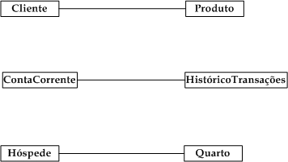
Notação para associações
Na UML associações são representadas por uma linha que liga as classes cujos objetos se relacionam.

Slide 8
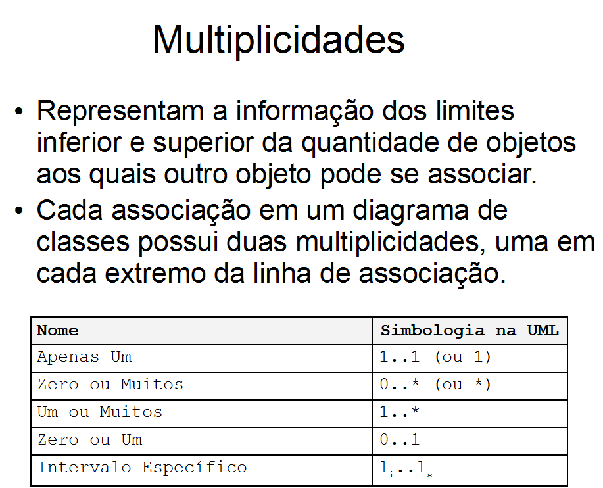

Slide 9
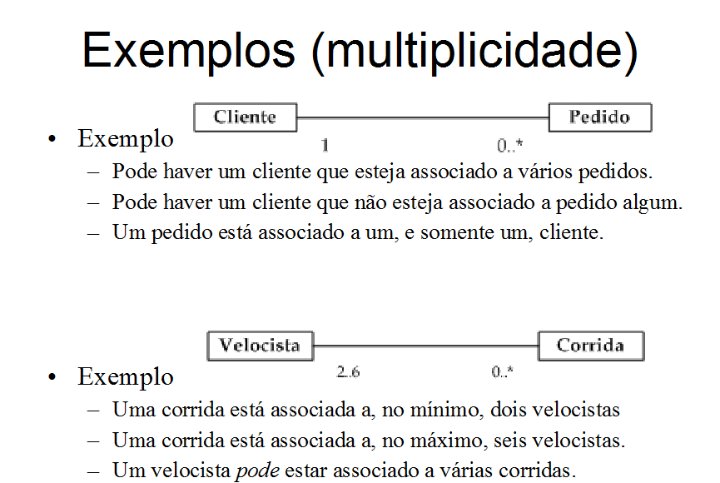

Slide 10
Participação
Uma característica de uma associação que indica a necessidade (ou não) da existência desta associação entre objetos.
A participação pode ser obrigatória ou opcional.
Se o valor mínimo da multiplicidade de uma associação é igual a 1 (um), significa que a participação é obrigatória
Caso contrário, a participação é opcional.

Slide 11
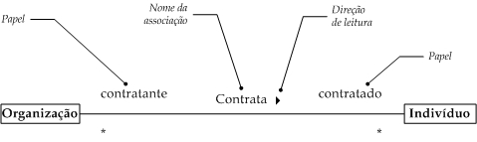
Acessórios para associações
A UML define três recursos de notação para associações:
Nome da associação: fornece algum significado semântico a mesma.
Direção de leitura: indica como a associação deve ser lida
Papel: para representar um papel específico em uma associação.

Slide 12
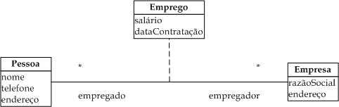
Classe associativa
Classe que está ligada a uma associação, em vez de estar ligada a outras classes.
Usada quando duas ou mais classes estão associadas, e é necessário manter informações sobre esta associação.
Sinônimo: classe de associação

Slide 13
Associações n-árias
Define-se o grau de uma associação como a quantidade de classes envolvidas na mesma.
Na notação da UML, as linhas de uma associação n-ária se interceptam em um losango.
Na grande maioria dos casos práticos de modelagem, as associações normalmente são binárias.
Quando o grau de uma associação é igual a três, dizemos que a mesma é ternária.

Slide 14
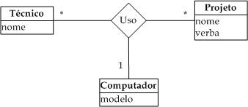
Exemplo de associação ternária
Na notação da UML, as linhas de uma associação n-ária se interceptam em um losango nomeado.

Slide 15
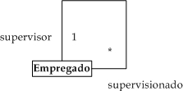
Associações reflexivas
Associação que representa ligações entre objetos que pertencem a uma mesma classe.
Não indica que um objeto se associa a ele próprio.
A definição de papéis é importante para evitar ambigüidades na leitura da associação.
Cada objeto tem um papel distinto na associação.

Slide 16
Agregações e Composições
São assimétricas, no sentido de que, se um objeto A é parte de um objeto B, o objeto B não pode ser parte do objeto A
Propagam comportamento, no sentido de que um comportamento que se aplica a um todo automaticamente se aplica às suas partes.
As partes são normalmente criadas e destruídas pelo todo.
Se uma das perguntas a seguir for respondida com um sim, provavelmente há uma agregação onde X é todo e Y é parte.
X tem um ou mais Y?
Y é parte de X?

Slide 17
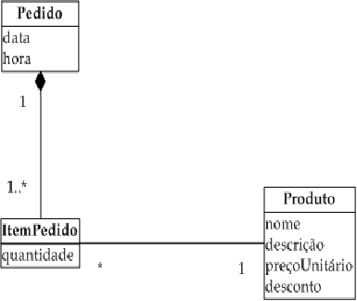
Exemplo

Slide 18
Agregações e composições - diferenças
Destruição de objetos
Na agregação, a destruição de um objeto todo não implica necessariamente na destruição do objeto parte.
Pertinência
Na composição, os objetos parte pertencem a um único todo.
Em uma agregação, pode ser que um mesmo objeto participe como componente de vários outros objetos.

Slide 19
Agregação e Associação
Existe pouca diferença semântica entre agregação e associação.
Na prática, agregação é usada raramente.

Slide 20
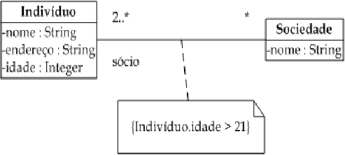
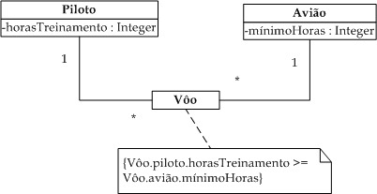
Restrições sobre associações

Slide 21
Generalização e Especialização
Relacionamentos entre classes.
Esses denotam relações de generalidade ou especificidade entre as classes envolvidas.
O conceito mamífero é mais genérico que o conceito ser humano.
O conceito carro é mais específico que o conceito veículo.
Esse é o chamado relacionamento de herança.

Slide 22
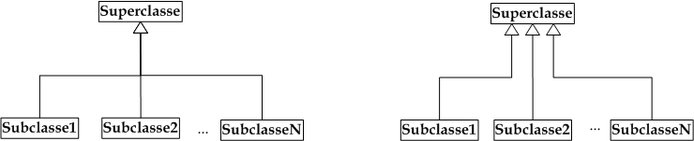
Terminologia
subclasse X superclasse .
classe base X classe herdeira .
classe de especialização X classe de generalização .
Notação definida pela UML

Slide 23
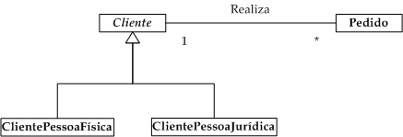
Herança de associações
Não somente atributos e operações, mas também associações são herdadas pelas subclasses.
No exemplo abaixo, cada subclasse está associada a Pedido, por herança.

Slide 24
Propriedade da Herança
Transitividade: uma classe em uma hierarquia herda propriedades e relacionamentos de todos os seus ancestrais.
A herança pode ser aplicada em vários níveis, dando origem a hierarquia de generalização.
Uma classe que herda propriedades de uma outra classe pode ela própria servir como superclasse.
Assimetria: dadas duas classes A e B, se A for uma generalização de B, então B não pode ser uma generalização de A.
Ou seja, não pode haver ciclos em uma hierarquia de generalização.

Slide 25
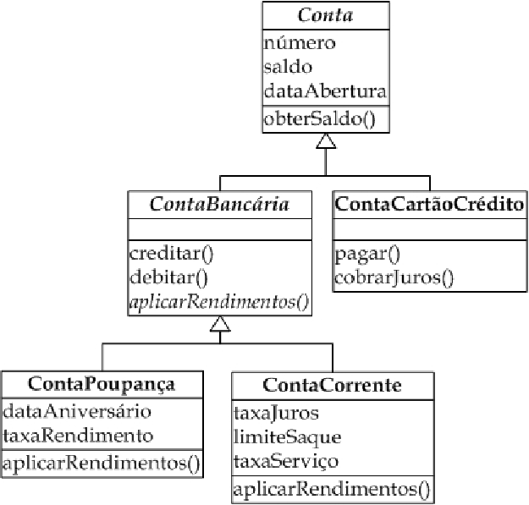
Exemplo de herança

Slide 26
Classes Abstratas
Usualmente, a existência de uma classe se justifica pelo fato de haver a possibilidade de gerar instâncias da mesma
Essas são as classes concretas.
No entanto, podem existir classes que não geram instâncias diretas.
Essas são as classes abstratas.

Slide 27
Classes Abstratas
Classes abstratas são utilizadas para organizar e simplificar uma hierarquia de generalização.
Propriedades comuns podem ser organizadas e definidas em uma classe abstrata a partir da qual as primeiras herdam.
Subclasses de uma classe abstrata também podem ser abstratas, mas a hierarquia deve terminar em uma ou mais classes concretas.

Slide 28
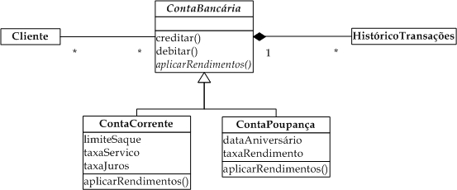
Notação para classes abstratas
Na UML, uma classe abstrata é representada com o seu nome em itálico.
No exemplo a seguir, ContaBancária é uma classe abstrata.

Slide 29
Diagrama de Objetos
A UML define um segundo tipo de diagrama estrutural, o diagrama de objetos.
Pode ser visto com uma instância de diagramas de classes
Representa uma “fotografia” do sistema em um certo momento.
exibe as ligações formadas entre objetos conforme estes interagem e os valores dos seus atributos.

Slide 30
Exemplo – Diagrama de Objetos

Slide 31
Exercícios de modelagem
Faça o diagrama de classes das situações a seguir descritas nos próximos slides.

Slide 32
Um cliente pode possuir muitos animais, mas um animal pertence a um único cliente. A clínica precisa de informações a respeito de cada cliente, como nome, endereço, e telefone.
Um animal pertence a uma única espécie, porém podem haver diversos animais cadastrados de uma determinada espécie.
É preciso manter informações a respeito de cada animal já tratado, como nome, sexo, idade e espécie
Um animal pode realizar diversos tratamentos, mas um tratamento é realizado exlusivamente por um animal.
Cada tratamento possui ao menos uma consulta, mas pode possuir muitas consultas. Uma determinada consulta refere-se exclusivamente a um determinado tratamento. Cada consulta deve armazenar informações como a data em que foi realizada, o veterinário que atendeu o animal e o resumo da consulta.
Um veterinário pode realizar muitas consultas, porém uma consulta deve ser realizada por somente um veterinário
Em uma consulta podem ser marcados exames para o animal. O número de exames possíveis em uma consulta é indeterminado, mas precisa ser registrado.

Slide 33
Uma universidade possui dois tipos de funcionários: professores e técnico-administrativos. Quando são contratados, é necessário cadastrar seu nome, telefone, endereço, CPF (que deve ser válido), e a data de contratação (que também precisa ser validada).
Para o professor deve ser cadastrado também a titulação, área de pesquisa, e o tipo de contrato (20 horas, 40 horas ou Dedicação exclusiva).
Um funcionário possui obrigatoriamente um único cargo. O cargo possui um título e um salário. O salário do cargo pode ser aumentado apenas uma vez por ano.
Um professor pode não ministrar disciplinas em um semestre, ou ministrar até no máximo 3 disciplinas.
A disciplina pertence a um curso, ou a vários cursos. Por exemplo, Cálculo 1 é uma disciplina ministrada em vários cursos diferentes da área de exatas.
Um curso possui muitas disciplinas. Para o cadastro da disciplina, deve-se informar o nome da disciplina, a carga horária, e o tipo da disciplina.
Um curso pode ser de graduação ou de pós-graduação. O curso possui um nome e uma área (ex. Exatas). Cursos de pós-graduação podem ser de 2 tipos lato ou stricto sensu.
Cursos stricto senso devem ter a nota da CAPES e a grande área a qual pertencem.

Slide 34
Projetar um diagrama de classes para um sistema simples de reserva e ocupação de quartos para um hotel. O sistema deve armazenar reservas feitas por um funcionário de um ou mais quartos para um determinado cliente. O funcionário deve ser capaz de: verificar se um quarto está ocupado ou não, inserir ou alterar os dados de um cliente, realizar a reserva de um quarto para um cliente. Considere os atributos de todas as classes como privados. Cada cliente e funcionário deve possuir: nome, rg, CPF, endereço, telefone. Deve ser possível identificar a quantidade de ocupações já realizadas pelos clientes. Um quarto pode ser simples ou luxo e deve indicar o número de camas e o tipo de cada uma delas (solteiro ou casal). Cada quarto deve ter apenas um frigobar, que tem um conteúdo de bebidas.

